Slide 1
Bebidas fermentadas alcohólicas
Juliana maria Rodriguez

Slide 2
Indice
Bebidas y alimentos fermentados tradicionales
Productos obtenidos a partir de las diferentes materias primas.
País originario de cada fermentado.
Diagrama de las bebidas fermentadas

Slide 3
Bebidas y alimentos fermentados tradicionales

Slide 4
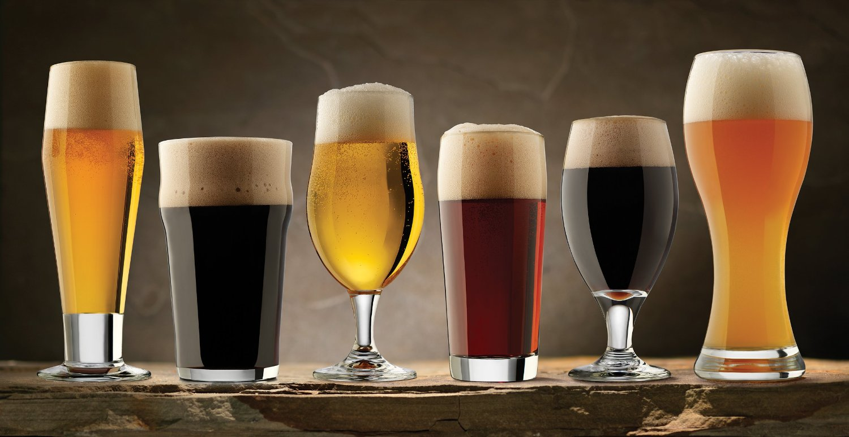
BEBIDAS
Las bebidas tradicionales fermentadas son:
La chicha
El masato
El guarapo
De maíz
De piña
De caña
El Pulque
La sidra
El Perry
El vino
ALIMENTOS
Los alimentos fermantados son:
El pan

Slide 5
Productos obtenidos a partir de las diferentes materias primas.

Slide 6
MATERIAS PRIMAS
Maíz
De esta materia prima se obtiene La Chicha.
La chicha
El masato
El guarapo
De maíz
De piña
De caña
El Pulque
La sidra
El Perry
El vino
ALIMENTOS
Los alimentos fermantados son:
El pan
MATERIA PRIMA | BEBIDA
MAÍZ | LA CHICHA
HARINA DE ARROZ | MASATO
MAÍZ/PIÑA/CAÑA | EL GUARAPO
MUCÍLAGO | EL PULQUE
MOSTOS DE MANZANA | SIDRA
MOSTOS DE PERA | PERRY
UVA | VINO
CEBADA | CERVEZA

Slide 7
País originario de cada fermentado

Slide 8
BEBIDA | PAÍS
LA CHICHA | Pueblos indígenas americanos
MASATO | Colombia
EL GUARAPO | Colombia/Venezuela
EL PULQUE | MÉXICO
SIDRA | Norte Península Ibérica
PERRY | Reino unido, Francia y Suecia
VINO | Georgia a Turquía
CERVEZA | Mesopotamia

Slide 9
Diagrama de las bebidas fermentadas

